Slide 1
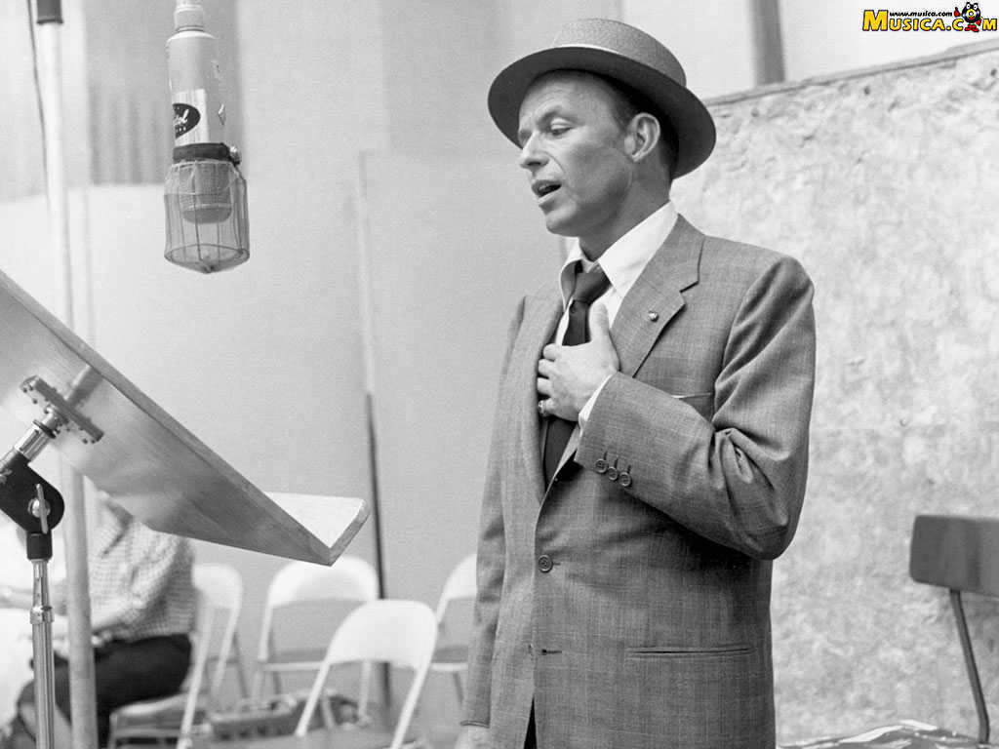
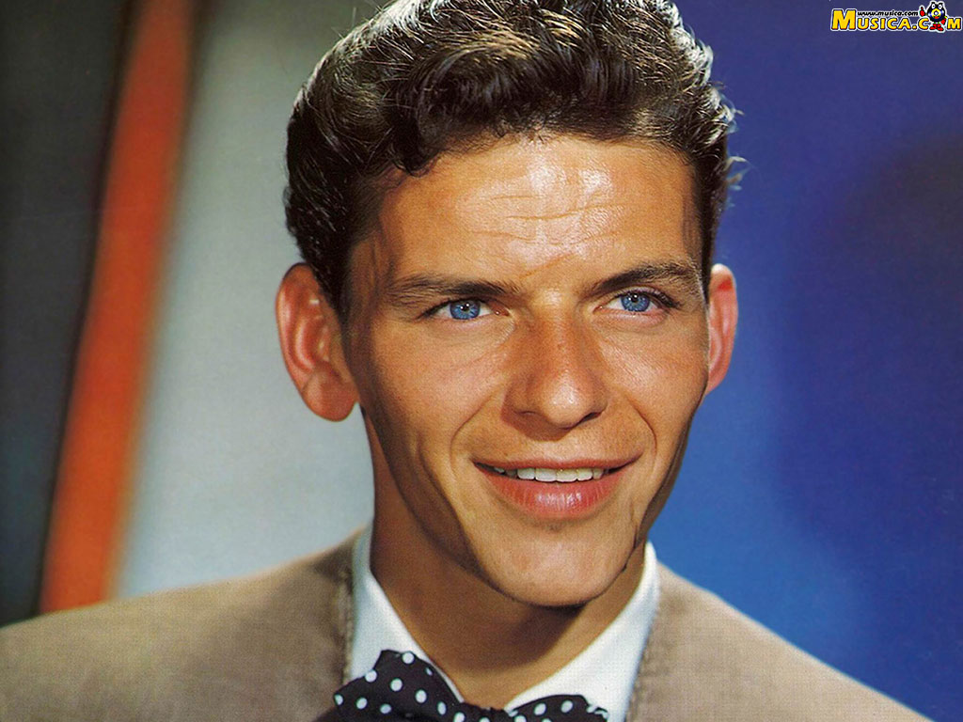

Frank Sinatra
My Way
A mi manera
1968
No tocar el ratón
Roberto
Hacer clic para comenzar
Lima-Perú

Slide 2
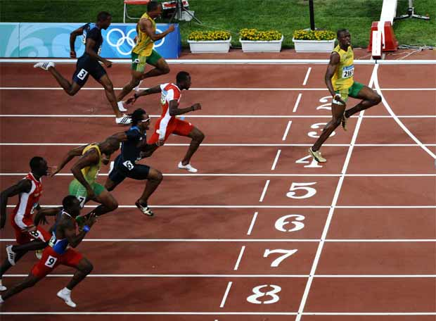
And now, Y ahora
the end is near el final se acerca
And so I face y así tengo que encarar
the final curtain el final del telón

Slide 3
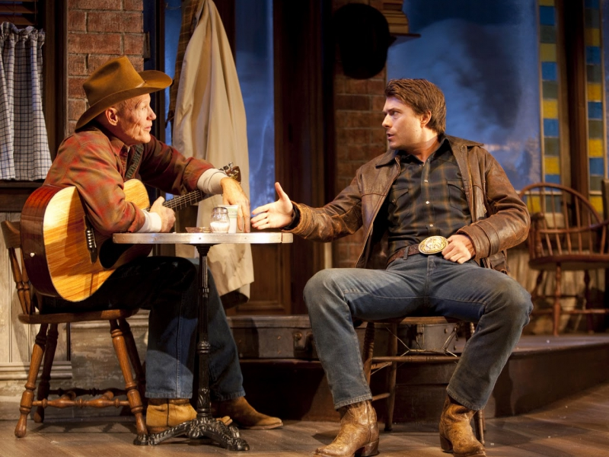
My friend, Mi amigo,
I'll say it clear le diré claramente
I'll state my case declararé mi causa
of which I'm certain del cual estoy seguro

Slide 4

I've lived He vivido
a life that's full una vida satisfactoria
I've traveled each He viajado
and every highway por todos y cada uno de los caminos

Slide 5
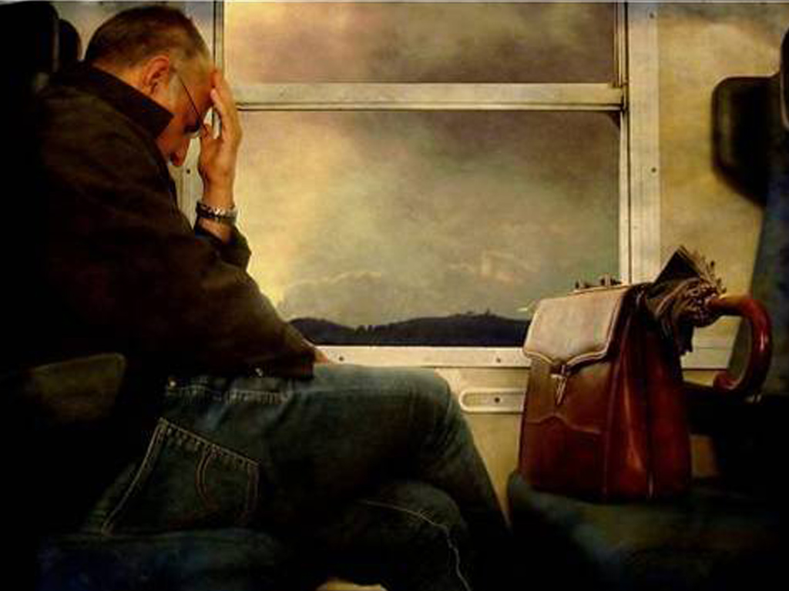
And more, Y más,
much more than this mucho más que esto
I did it my way lo hice a mi manera
,

Slide 6
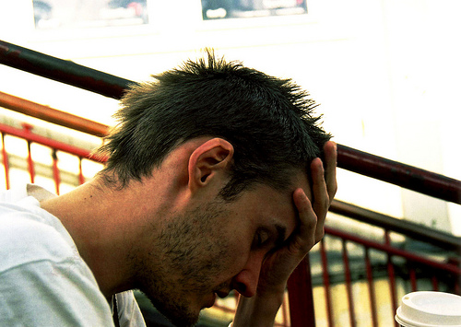
Regrets, Remordimientos,
I've had a few he tenido unos pocos
but then again, pero otra vez,
too few to mention muy pocos para mencionar

Slide 7

I did Hice
what I had to do lo que tenía que hacer
I saw it through y me percaté
without exemption que fuera sin privilegios

Slide 8
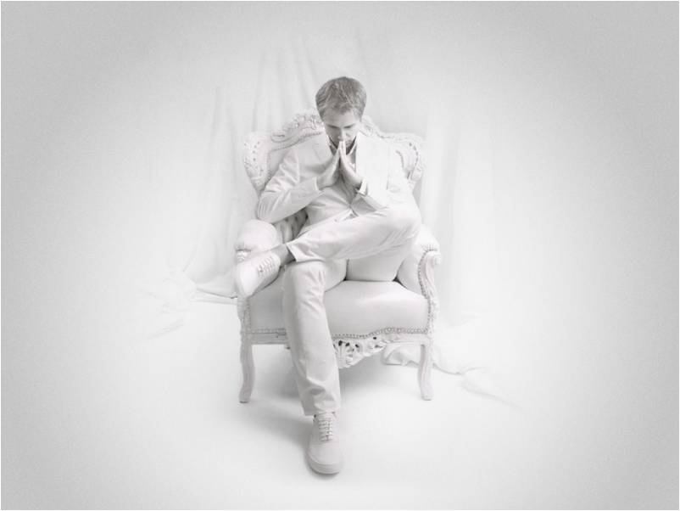
I planned planeé
each charted course cada tramo del rumbo
Each careful step donde cada paso era cuidadosamente dado
along the byway a lo largo del camino

Slide 9
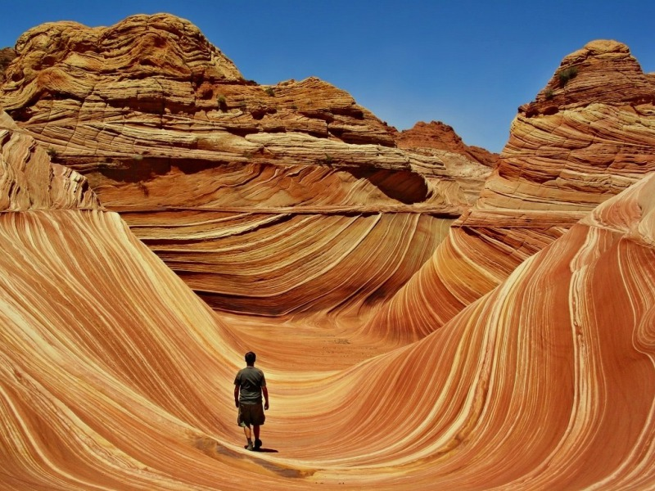
And more, Y más,
much more than this mucho más que esto
I did it my way lo hice a mi manera

Slide 10
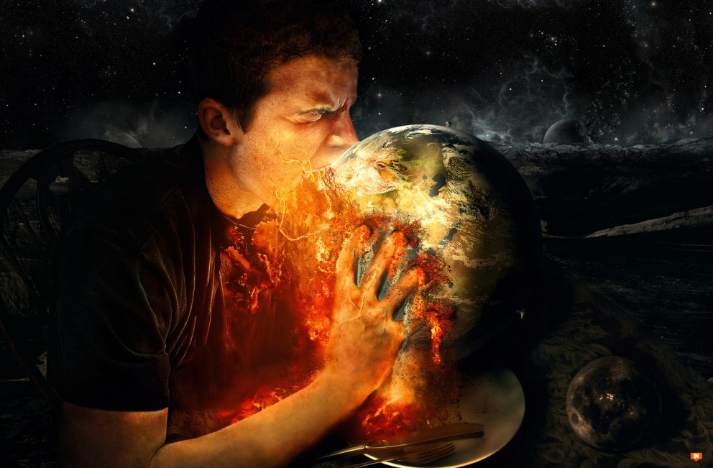
Yes, there were times Si, hubo momentos
I'm sure you knew estoy seguro que lo sabías
When I bit off cuando mordí
more than I could chew más de lo que podía masticar

Slide 11
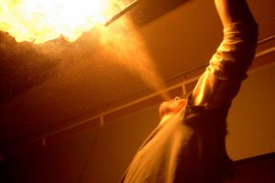
But through it all Pero al final de todo
when there was doubt cuando hubieron dudas
I ate it up las comí todas
and spit it out y las escupí

Slide 12
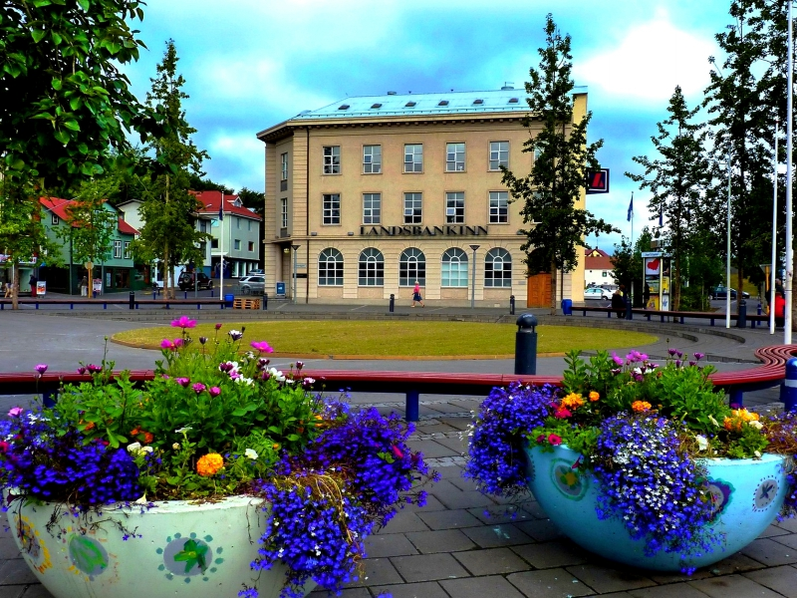
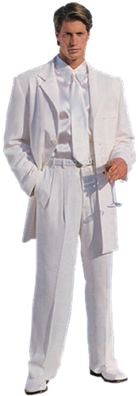
I faced it all lo encaré todo
and I stood tall y permanecí erguido
And did it my way y lo hice a mi manera

Slide 13

I've loved He amado

Slide 14
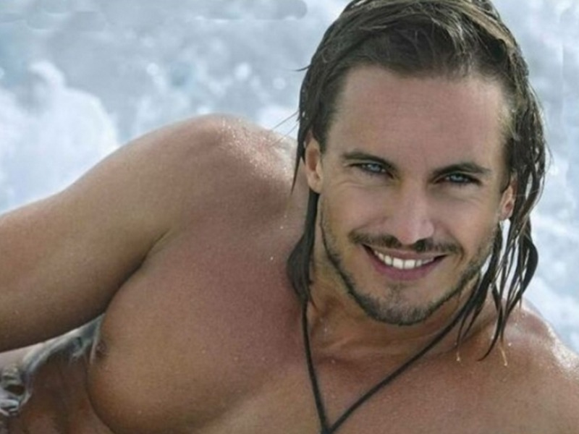
I’ve laughed He reído

Slide 15
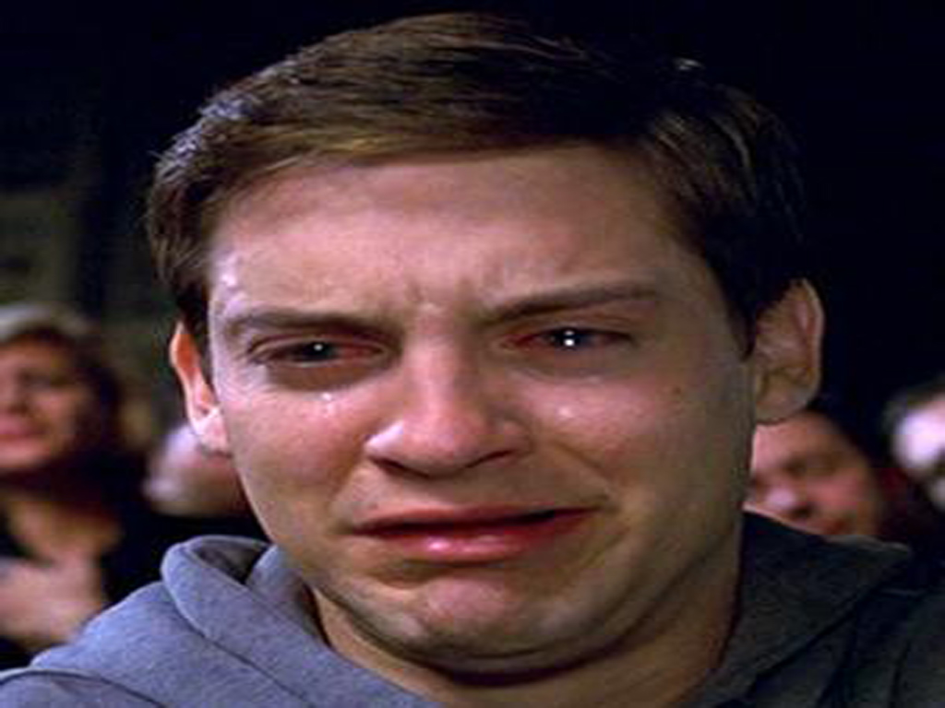
and cried Y llorado

Slide 16

I've had my fill He tenido mi hartazgo

Slide 17
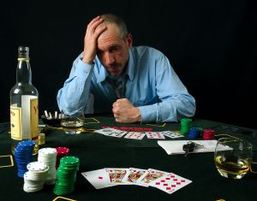
my share of losing Mi porción de perdidas

Slide 18
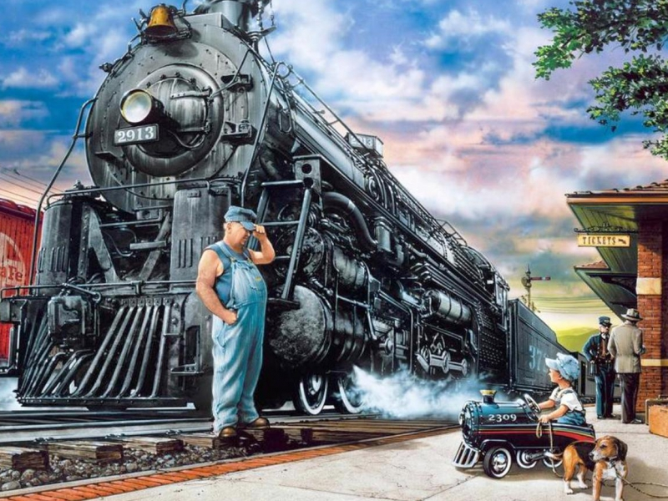
and now y ahora
as tears subside mientras las lágrimas se apaciguan
I find it all yo encuentro todo
so amusing muy entretenido

Slide 19

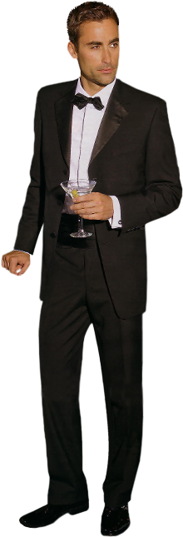
To think Pensar
I did all that que hice todo eso
and may I say y puedo decir
not in a shy way sin timidez

Slide 20

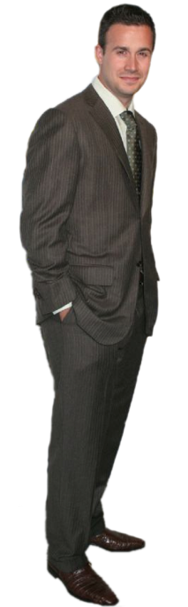
Oh no
Oh no, not me oh no, yo no
I did it my way yo lo hice a mi manera

Slide 21
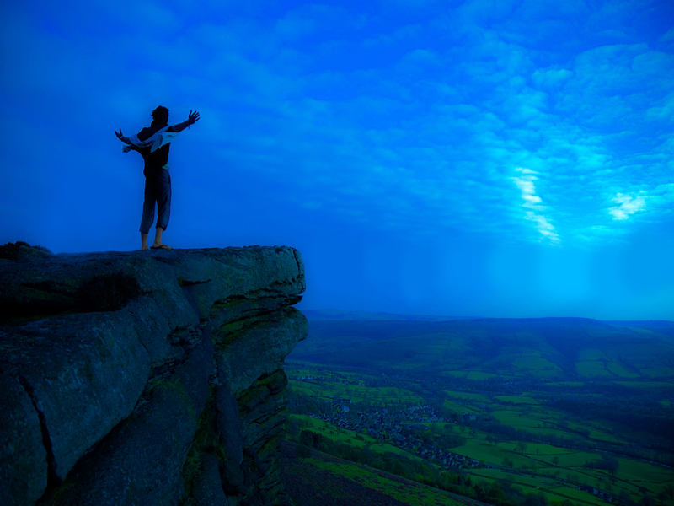
For what is a man? ¿Qué es un hombre?
What has he got? ¿Qué tiene?
If not himself si no es él mismo
Then he has naught entonces no tiene nada

Slide 22

To say the things Para decir las cosas
he truly feels que verdaderamente él siente
and not the words y no las palabras
of one who kneels de uno que se arrodilla

Slide 23

The record shows La historia muestra
I took the blows que acepté los golpes
I did it my way y lo hice a mi manera

Slide 24
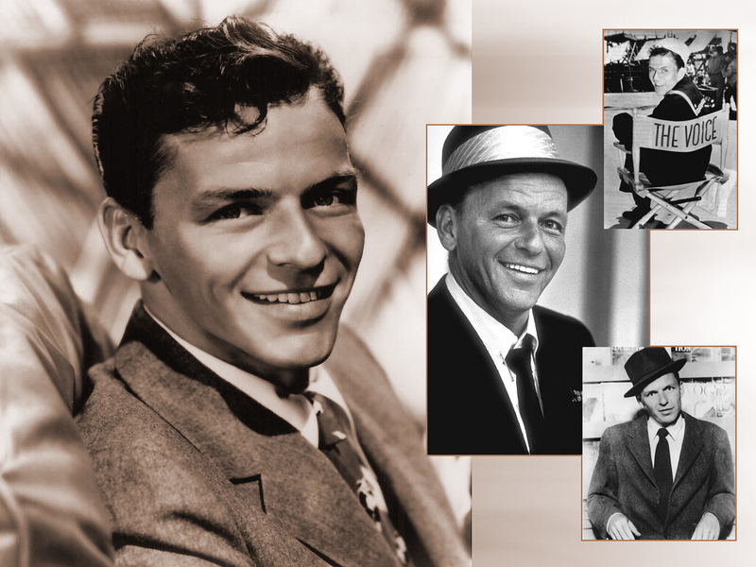
Yes, it was my way Si, fue a mi manera
Roberto

Slide 25



Accede a la sección que desees desde aquí:
Propia Creación
De la Red
Dedicatorias | Fechas Especiales | Graciosos
Historia y Arte | Lugares | Musicales
Naturaleza y Ciencias | Política | Reflexión
Religiosos | Románticos | Salud
Dedicatorias | Fechas Especiales | Graciosos
Historia y Arte | Lugares | Musicales
Naturaleza y Ciencias | Política | Reflexión
Religiosos | Románticos | Salud
Si deseas recibir pps periódicamente en tu correo electrónico subscríbete aquí:

